Slide 1
Кожного разу, коли тобі чого-небудь дуже хочеться, спинись і поміркуй: чи добре те, чого тобі так хочеться.
( Л. Толстой)

Slide 2
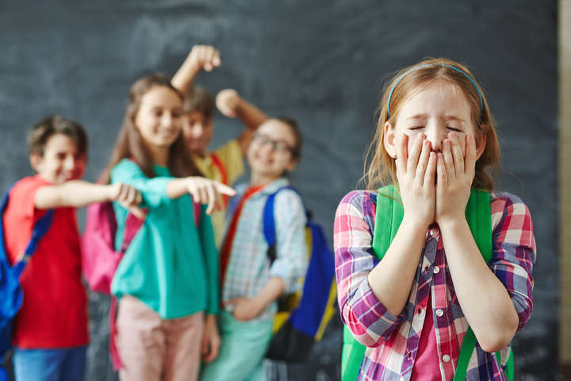
Тема. Профілактика булінгу в учнівському середовищі.

Slide 3
Мета: ознайомити учнів з поняттям, формами та структурою булінгу; виховувати почуття емпатії та переживання до дитини, яка зазнає насильства; розвивати вміння пошуку шляхів виходу зі складної ситуації; формувати навики відповідальної та безпечної поведінки.

Slide 4

Правила роботи в групі
1. Говорити від свого імені
2. Бути доброзичливими і активними
3. "Піднята рука"
4. Один говорить - усі слухають
5. "Тут і тепер"
6. Обговорювати дію, а не особу.
7. "Вільна нога"
8. Конфіденційність.

Slide 5
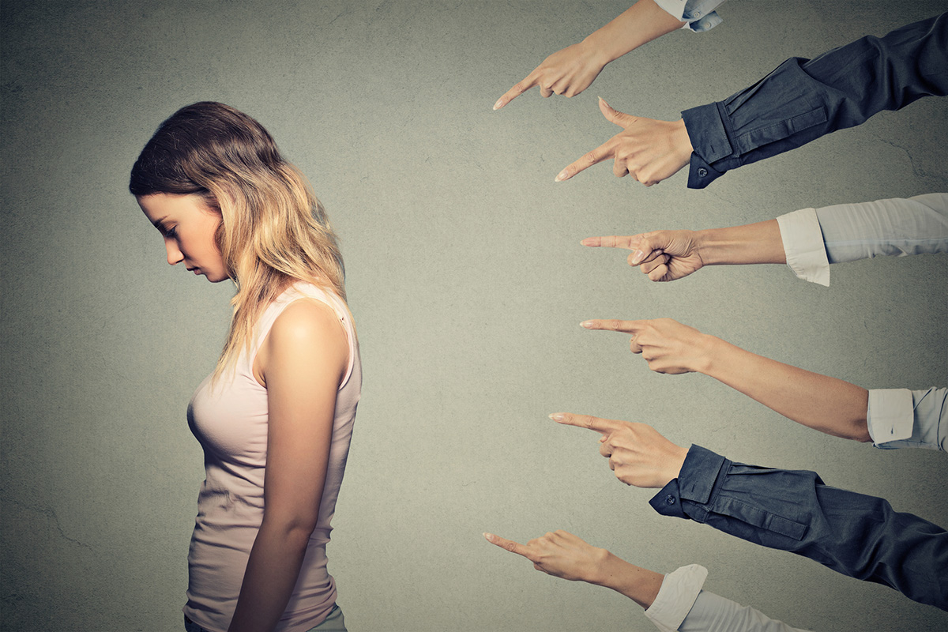
Булінг у перекладі з англійської - хуліганити, грубіянити, визначається, як утиск, цькування, дискримінація. Це тривалий процес свідомого жорстокого ставлення (фізичного і психічного) з боку дитини або групи дітей до іншої дитини або дітей.

Slide 6
4 головні компоненти булінгу:
- агресивна і негативна поведінка;
- здійснюється регулярно;
- відбувається у відносинах, учасники яких мають неоднакову владу;
- така поведінка є навмисною.

Slide 7
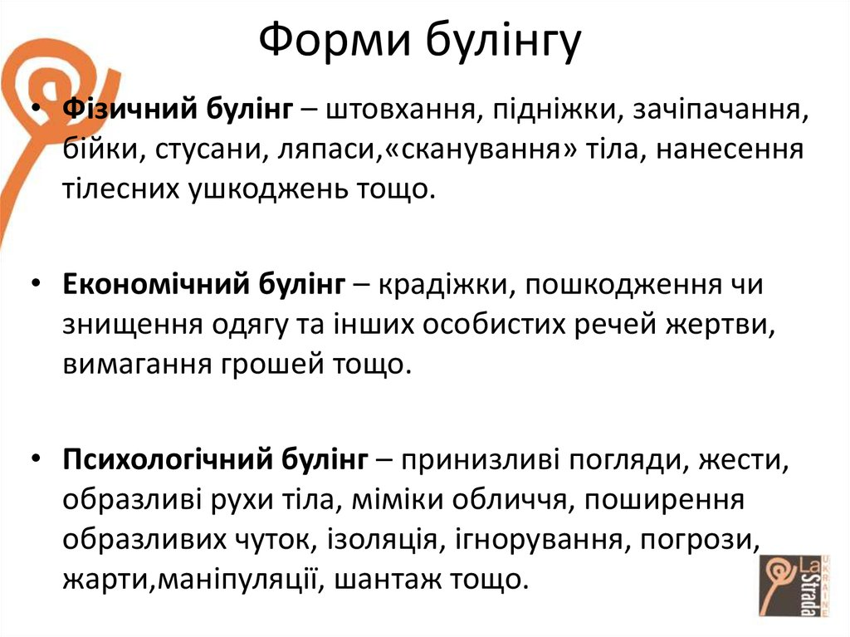

Slide 8
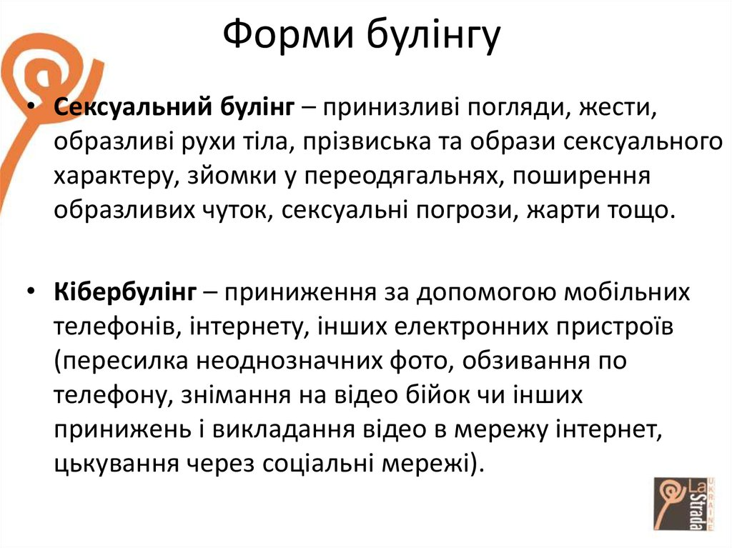

Slide 9
Вправа "Чому так стається"
Група "агресорів" спробує написати причини, які спонукають кривдника себе так поводити.
Група "жертв" спробує написати причини, чому діти стають легкими мішенями для кривдників.
Група "спостерігачів" пише причини, чому спостерігачі часто не вмішуються у процес булінгу.

Slide 10
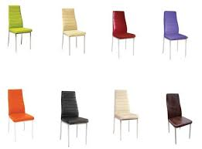
Гра-розминка "Хто зайвий"

Slide 11
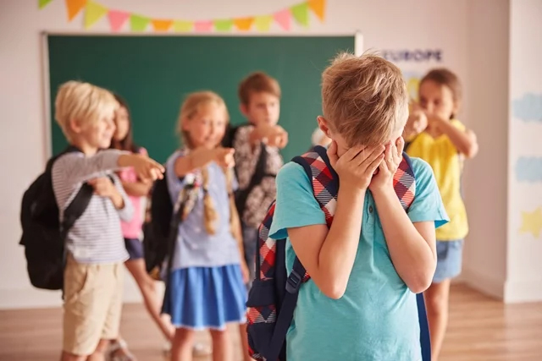
Практичне опрацювання історій “Булінг в дитячому середовищі”
Вид булінгу.
Хто потерпає від булінгу?
Хто вчиняє булінг?
Наслідки булінгу для дитини.
Поради виходу із ситуації.

Slide 12

Казка про Скріпку
1. Жила-була дівчинка-скріпочка. Вона була дуже життєрадісна, весела, товариська дівчинка. (Просто скріпка)

Slide 13
2. Одного разу однокласники дали їй образливе прізвисько. І у неї виникло запитання «Чому?». (Знак питання)
?

Slide 14

3. Іншого разу вона знайшла свій портфель в шкільному туалеті і дуже засмутилася. (нижня посмішка)

Slide 15
4. Після закінчення уроків скріпочка вийшла погуляти на подвір’я, де інші дівчата почали чіплятися до неї, ображати та дали її стусана (Знак оклику).
!
І скріпочка подумала, що їй робити? Хто її захистить? (Знак питання)
?

Slide 16

5. Але, все рівно, вона часто згадує той момент, коли її ніхто не ображав і хоче, щоб все було як раніше (зробити смайлік)

Slide 17
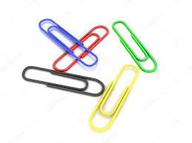
Спробуйте зробити скріпочку такою, як вона була раніше.

Slide 18
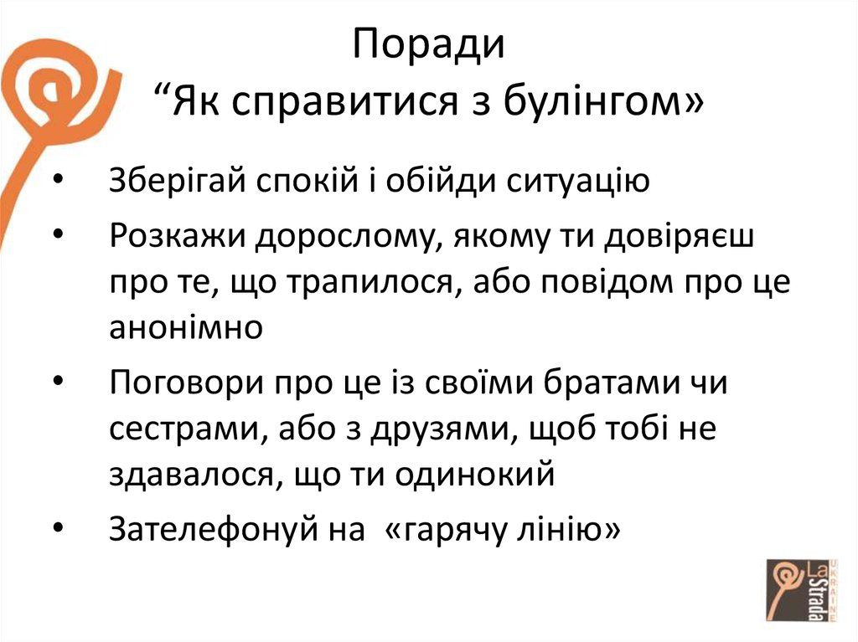

Slide 19


Slide 20
Дякую за увагу та співпрацю!!!

